Slide 1
Consejo Nacional de las Industrias Maquiladoras de Exportación (CNIME)
Secretaría Ejecutiva del CNIME
Informe estadístico
Mes de Octubre de 2020
HECHO EN PARAGUAY
PARA EL MUNDO

Slide 2
DATOS ESTADISTICOS
Promedio 2020
$ 53.287.066

Slide 3
DATOS ESTADISTICOS

Slide 4
DATOS ESTADISTICOS

Slide 9
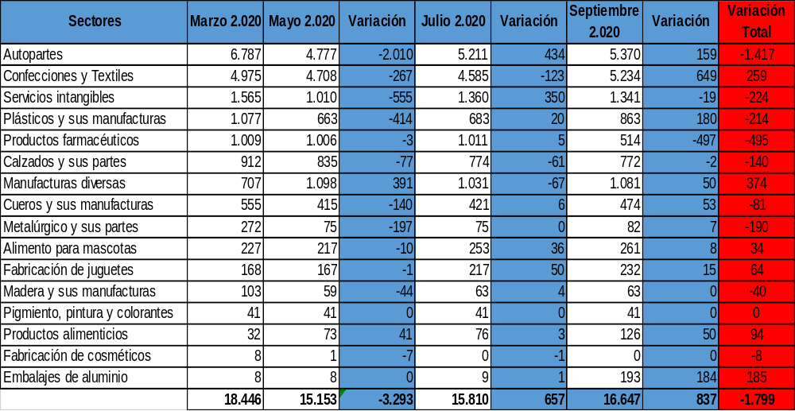

Slide 11
Programas aprobados mes de Octubre
Empresa | Rubro | Inversión (USD) | M.O.
Plastibras S.A. | Fabricación de insumos textiles para la confección de calzados y sus partes | 345.000 | 8
PWR PY S.A. | Confección de prendas de vestir | 0 | 16
Paraguay Packing S.A. | Fabricación de velas | 332.180 | 43
Mauricio Galleguillos | Servicios de telemarketing y técnico informático | 0 | 6
 | TOTAL | 677.180 | 73

Slide 12
Total de Proyectos aprobados
Vigentes
Total de Proyectos aprobados
Por Departamento
Año | Cantidad | Inversión | Mano de Obra
2.001 | 3 | 3.319.581 | 63
2.005 | 5 | 34.186.741 | 588
2.007 | 2 | 1.421.851 | 42
2.008 | 5 | 5.785.311 | 214
2.009 | 2 | 6.692.547 | 154
2.010 | 2 | 9.261.425 | 103
2.011 | 5 | 12.424.711 | 339
2.012 | 6 | 14.213.756 | 1.265
2.013 | 8 | 24.830.549 | 1.044
2.014 | 21 | 68.407.735 | 3.053
2.015 | 21 | 31.801.425 | 1.394
2.016 | 22 | 35.382.963 | 1.409
2.017 | 24 | 162.815.162 | 2.540
2.018 | 32 | 87.587.927 | 2.160
2.019 | 33 | 58.855.536 | 1.720
2.020 | 29 | 20.623.001 | 1.176
Total general | 220 | 577.610.221 | 17.264
Departamento | Cantidad | Inversión | Mano de Obra
Alto Paraná | 106 | 301.092.850 | 7.503
Central | 61 | 129.868.985 | 6.229
Amambay | 17 | 42.236.344 | 623
Capital | 14 | 28.737.073 | 1.537
Canindeyu | 6 | 8.846.283 | 239
Caaguazú | 3 | 5.804.477 | 255
Pdte Hayes | 3 | 22.186.556 | 29
Guaira | 3 | 8.788.760 | 311
Paraguari | 1 | 13.477.000 | 250
Salto del Guairá | 1 | 393.450 | 38
San Pedro | 1 | 0 | 50
Itapúa | 1 | 2.237.340 | 27
Caazapa | 1 | 4.048.728 | 100
Ñeembucu | 1 | 488.500 | 18
Cordillera | 1 | 9.403.875 | 55
Total general | 220 | 577.610.221 | 17.264

Slide 13
Proyectos aprobados
15/08/2018 al 6/11/2020
Año | Proyectos | Inversión (USD) | Mano de Obra
2018 | 9 | 5.600.184 | 464
2019 | 33 | 59.671.774 | 1.723
2020 | 29 | 20.623.001 | 1.176
TOTAL | 71 | 85.894.959 | 3.363
Rubro | Proyectos | Inversión (USD) | Mano de Obra
Alto Paraná | 37 | 49.490.086 | 1.801
Central | 17 | 20.822.088 | 717
Amambay | 5 | 2.268.696 | 140
Capital | 6 | 4.693.080 | 556
Canindeyú | 2 | 780.669 | 30
Salto del Guairá | 1 | 393.450 | 38
San Pedro | 1 | 0 | 50
Itapúa | 1 | 2.237.340 | 27
Presidente Hayes | 1 | 5.209.599 | 4
TOTAL | 71 | 85.894.959 | 3.363

